Slide 1
Dashboard inteligente com Machine Learning para oficinas Diesel.
Projeto integrador – UNIVESP - 2025

Slide 2
Integrantes do grupo
INTEGRANTES DO DRP09-PJI410-SALA-001-GRUPO-006
Ederaldo Malheiros Neto, RA 2204833
Flávio Augusto Custódio, RA 1836779
Franciel Costa Silva, RA 2232668
Jonas Cândido Pereira, RA 2211008
Matheus Eduardo Brisolari RA 2231268
Ricardo Carlos Seabra de Andrade, RA 2219731
Rodrigo Garcia, RA 1833314
Welington Rodrigo Tortora, RA 2232661

Slide 3
Justificativa
projeto aprimora o software existente na oficina Eletrônica Diesel,
implementando:
Análise de dados em escala
Modelos de Machine Learning
Dashboards em tempo real
Automação de relatórios
Com isso, o sistema passa a oferecer maior eficiência operacional,
maior precisão nas tomadas de decisão e mais transparência nos processos.

Slide 4
Objetivos do Projeto
Aprimorar o software já existente da oficina Eletrônica Diesel
Implementar análise de dados para entendimento do desempenho operacional
Criar dashboards em tempo real para apoiar a tomada de decisões
Automatizar a geração de relatórios financeiros e operacionais
Integrar modelos de Machine Learning (Árvore de Decisão e Redes Neurais)
Aumentar a eficiência, transparência e confiabilidade dos processos
Facilitar a gestão por meio de uma interface centralizada e integrada

Slide 5
Metodologia Utilizada
Abordagem mista (quantitativa + qualitativa)
Coleta de dados operacionais da oficina
Observação direta (etnografia) do uso do sistema pelos funcionários
Entrevistas não estruturadas para identificar necessidades implícitas
Tratamento e análise dos dados em Python (Pandas, NumPy, Scikit-learn)
Uso de Google Colab e Google Drive para processamento em nuvem
Construção de dashboards no Streamlit
Modelagem com algoritmos de Árvore de Decisão e Rede Neural

Slide 6
Tecnologias Utilizadas
Linguagens e Bibliotecas
Python
  Pandas (tratamento de dados)
  NumPy (operações numéricas)
  Scikit-learn (machine learning)
  Matplotlib / Seaborn (gráficos e análises)
Ambiente de Execução
Google Colab
Google Drive (armazenamento e integração)
Ambiente Web (para visualização e testes)

Slide 7
Banco de Dados​
MySQL​
  Armazena serviços, clientes, estoque, finanças​
  Integração direta com o sistema da oficina​
Interface e Visualização​
Streamlit​
  Dashboard em tempo real​
  KPIs, gráficos e indicadores operacionais​
  Interface moderna e acessível​
Controle de Versão​
GitHub​
  Repositório com código-fonte​
  Versionamento e colaboração entre os integrantes​
​

Slide 8

ARQUITETURA DO SISTEMA
Coleta de dados →
Processamento no Python →
Modelos de ML →
Salvamento no MySQL →
Dashboard em Streamlit →
Relatórios automáticos em Excel

Slide 9
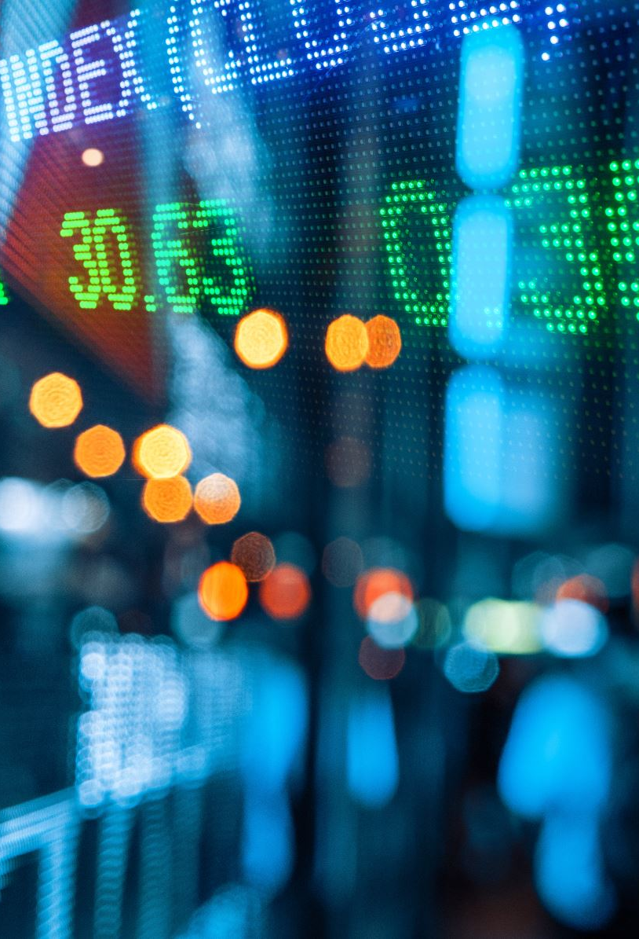
BANCO DE DADOS
Armazena:
Serviços executados
Dados de clientes
Estoque e ferramentas
Informações financeiras
Histórico de atendimento
Organização:
Tabelas normalizadas
Relacionamento entre módulos
Fácil integração com Python e Streamlit

Slide 10

MACHINE LEARNING
Modelos aplicados:
Árvore de Decisão → detectar padrões de falhas
Rede Neural (MLPClassifier) → prever risco de reclamações
Resultados:
Identificação de causas repetitivas
Melhoria na tomada de decisão
Redução de retrabalho

Slide 11
DASHBOARD
Dashboard em tempo real oferecendo:
KPIs operacionais
Indicadores financeiros
Desempenho de técnicos
Taxa de reclamações
Distribuição de serviços

Slide 12

RESULTADOS OBTIDOS
Maior transparência nos serviços
Redução de reclamações
Fidelização de clientes
Melhoria nos fluxos internos
Apoio às decisões do gestor
Base unificada de informações

Slide 13
CONCLUSÃO
O sistema desenvolvido:
É escalável
Pode ser aplicado em micro e pequenas oficinas
Traz automação, inteligência e eficiência
Moderniza a gestão e melhora o atendimento
Trabalhos Futuros:
Novos modelos de ML
Expansão do dashboard
Integração com dispositivos IoT

